Slide 1
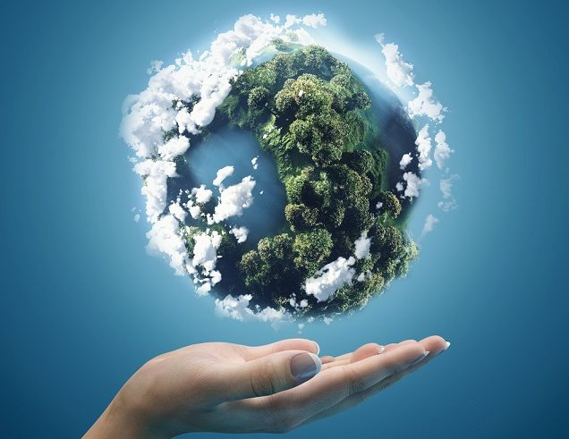
Биосфера

Slide 2
Биосфера – глобальная экосистема Земли.

Slide 3
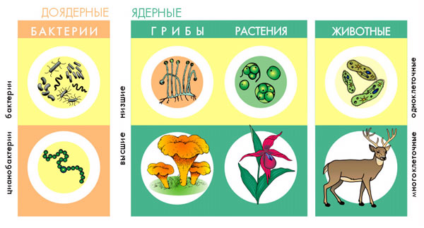
Биосфера – оболочка Земли, состав, структура и обмен энергии которой определяются деятельностью живых организмов.

Slide 4
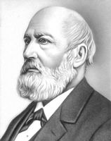
Термин «биосфера» ввел в 1875 году Эдуард Зюсс – геолог, палеонтолог.
Ученый понимал биосферу как
« тонкую плёнку на земной поверхности, в значительной мере определяющую «Лик Земли»».
Первое упоминание о биосфере встречается еще у Ламарка.
Целостное учение о биосфере разработал В. И. Вернадский.
Эдуард Зюсс
(1831 – 1914)

Slide 5
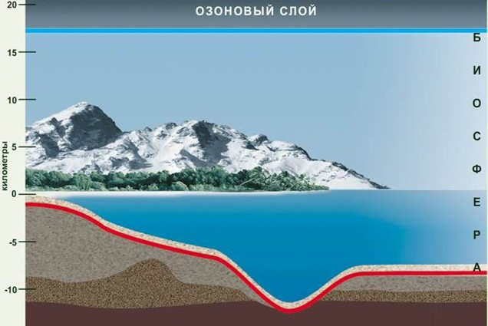
Биосфера расположена в пространстве от верхних слоев атмосферы (20 – 25 км) до 2 – 3 км ниже уровня суши и 1 – 2 км ниже дна океана.

Slide 6
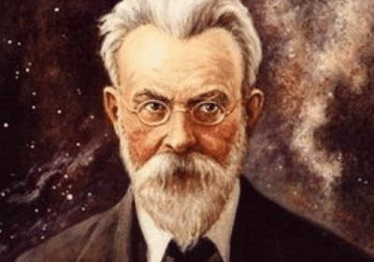
Автор учения о биосфере.
Всю массу организмов всех видов живых существ В. И. Вернадский назвал живым веществом Земли.
Владимир Иванович
Вернадский
(1863 – 1945)

Slide 7
В. И. Вернадский выделил в биосфере несколько типов вещества:
Живое вещество -
совокупность всех живых организмов.
2) Биогенное вещество –
Это минеральные или органические вещества, созданные в результате жизнедеятельности живых организмов.
3) Косное вещество – формируется без участия живых организмов.
4) Биокосное вещество – создается живыми организмами вместе с неживой природой.

Slide 8
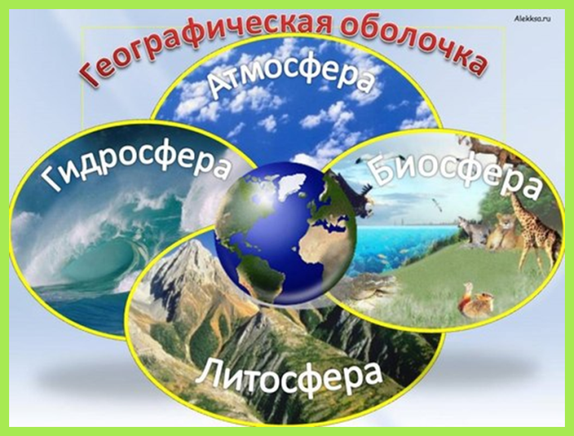
Главную роль в теории биосферы Вернадского играет представление о живом веществе, которое связывает все сферы Земли.

Slide 9
Живое вещество биосферы планеты Земля.
В пределах границ биосферы живое вещество распределено неравномерно.
Жизнь максимально сосредоточена на границах геосфер.
Организмы, обитающие на суше на 99,2% представлены растениями; 0,8% составляют грибы, животные и микроорганизмы.
В Мировом океане: на долю растений приходится 6,3% биомассы; на долю животных и микроорганизмов – 93,7%.
Масса живого вещества составляет около 0,01 – 0,02% от костного вещества биосферы.

Slide 10
Результаты деятельности живого вещества биосферы.
Деятельность живых организмов является основой круговорота веществ в природе Земли.
Составляя одну миллионную часть массы планеты и одну десятитысячную массы биосферы, живое вещество является мощным геохимическим и энергетическим фактором.
Ежегодная продукция живого вещества -232 млрд. тонн сухого органического вещества.
Живое вещество образовало и поддерживает состав атмосферы.
Живое вещество образовывает скопления углерода, кальция, кремния и др.
Живое вещество осуществляет окислительно-восстановительные реакции.

Slide 11
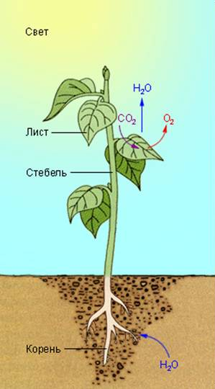
Основные функции живого вещества.
Газовая функция:
выделение и поглощение газов живыми организмами.
Результат:
2 млрд. лет назад началось накопление свободного кислорода; образование озонового экрана.

Slide 12
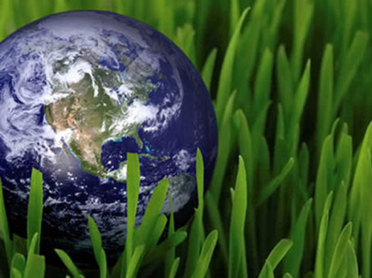
Основные функции живого вещества.
Окислительно-восстановительная функция:
прохождение всех обменных процессов живых.
Результат:
превращение вещества и энергии – метаболизм.

Slide 13
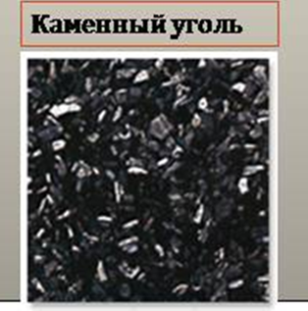
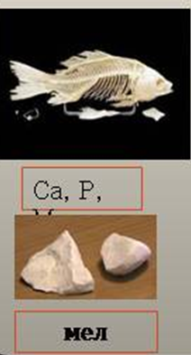
Основные функции живого вещества.
Концентрационная функция:
способность накапливать в своих телах
различные химические элементы.
Результат:
образование почвы и органоминеральных залежей.

Slide 14
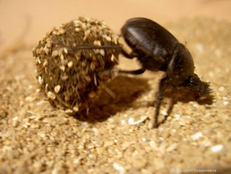
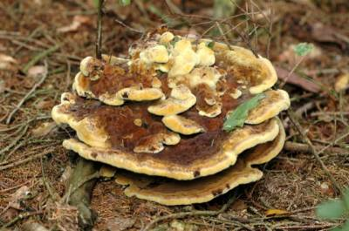
Основные функции живого вещества.
Деструктивная функция:
разрушение неживого вещества до простых неорганических соединений.
Результат:
поддержание постоянства круговоротов веществ в биосфере.

Slide 15
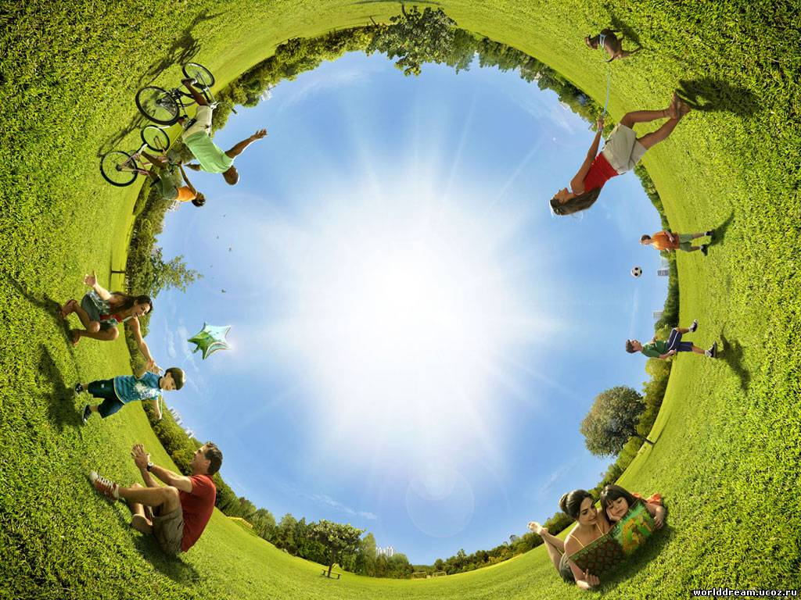
Интересные факты.
Содержание многих элементов в телах живых организмов во много раз превышает их содержание в земной коре:
в растениях углерода в 200 раз, а азота в 30 раз больше, чем в земной коре.
На планете существует 2 вида биогенной миграции атомов. Первый вид- интенсивная, которая производится микроорганизмами.
Второй вид – производится
многоклеточными организмами.

Slide 16
Деятельность человека начала резко менять состояние биосферы.
Загрязнение окружающей среды.
Разрушение экосистем.
Исчезновение видов живых.
Воздействие на водоемы бесконтрольным
использованием воды, строительством
гидросооружений.
5. Разрушение сред обитания живых.
Вывод: экосистемы и биосфера в целом являются тонко сбалансированными системами и даже слабое воздействие нарушает равновесие в них.

Slide 17
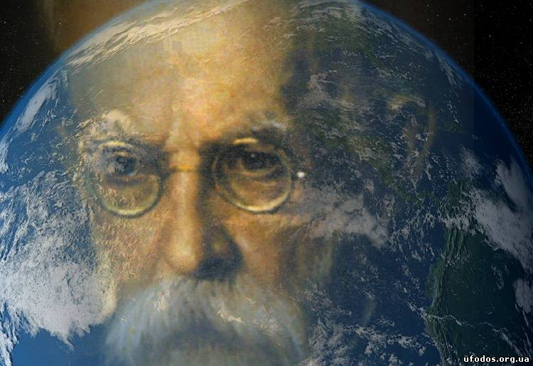
Деятельность человека создает новую искусственную оболочку Земли – ноосферу.
Ноосфера – это состояние биосферы, где разумная деятельность человека становится определяющим фактором.
«…ноосфера – особая структурная форма, развивающаяся в результате взаимодействия человеческого общества и биосферы».
Учение о ноосфере разработано
В.И.Вернадским 40-х годах 20 века.

Slide 18
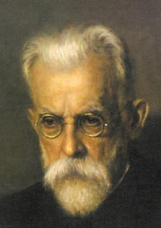
Ноосфера – это следующее эволюционное состояние биосферы, направленно преобразуемо в интересах человечества.
Для ноосферы характерна взаимосвязь законов природы с социально-экономическими законами общества.
Переход биосферы в ноосферу возможен при объединении всех людей, населяющих планету, для решения глобальных экологических проблем современности.

